Slide 1
12 апреля- день космонавтики.

Slide 2
Юрий Алексеевич Гагарин- первый космонавт

Slide 3
СОЛНЦЕ

Slide 4
ПЛАНЕТЫ СОЛНЕЧНОЙ СИСТЕМЫ

Slide 5
МЕРКУРИЙ

Slide 6
ВЕНЕРА

Slide 7
ЗЕМЛЯ

Slide 8
МАРС

Slide 9
ЮПИТЕР

Slide 10
САТУРН

Slide 11
УРАН

Slide 12
НЕПТУН ПЛУТОН

Slide 13
ОДЕЖДА КОСМОНАВТОВ

Slide 17
КАК ПИТАЮТСЯ КОСМОНАВТЫ

Slide 20
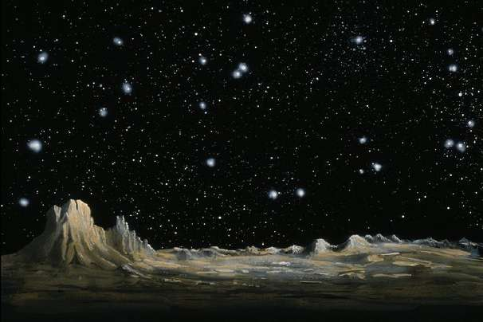

Slide 21
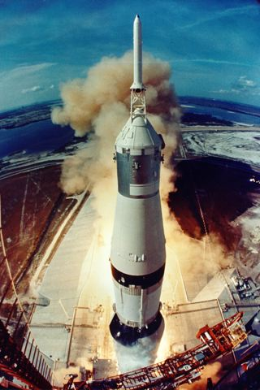

Slide 22
Всем спасибо!

